Slide 1
Studienbeginn leicht gemacht
Infoveranstaltung für Geflüchtete
Volker Verhoff, Koordinator geflüchtete Studierende ∙ 15. August 2024

Slide 2
Розпочати навчання просто
Інформаційний захід для біженців
Volker Verhoff, Koordinator geflüchtete Studierende ∙ 15. August 2024

Slide 3
Erste Schritte
Bewerbung
Auf ein Studium
Auf einen Deutschkurs
Kosten & Finanzierungsmöglichkeiten
Austausch & Fragemöglichkeiten

Slide 4
Перші кроки
Подача заяви
На навчання за освітньою програмою
На навчання на мовному курсі
Витрати та варіанти фінансування
Обмін інформацією та запитання

Slide 5
Erste Schritte
Überlegung Ausbildung oder Studium?
Informationen über gewünschten Studiengang einholen
Homepage Uni Paderborn
Zentrale Studienberatung (ZSB)
Entscheidung

Slide 6
Перші кроки
Професійна або вища освіта?
Отримати інформацію про бажану освітню програму
Головна сторінка Uni Paderborn
Zentrale Studienberatung (ZSB)
Рішення

Slide 7
Bewerbung auf ein Studium oder einen Deutschkurs
Antrag auf Zulassung zum Studium ausfüllen.
Ihr Antrag auf Zulassung für den Deutschkurs ist formell ein Antrag auf Zulassung zum Studium, deswegen geben Sie bitte beim beabsichtigten Studium nur einen Studiengang aus dem Angebot der Universität Paderborn an.
Für einen Sprachkurs unter Frage 11 „Ja“ ankreuzen
Antrag zusammen mit den Unterlagen einreichen

Slide 8
Заява на навчання за освітньою програмою або на курс німецької мови
Заповніть Заявку на вступ до університету.
Ваша заява про вступ на курс німецької мови формально є заявою про вступ на освітню програму, тому, будь ласка, вкажіть освітню програму лише з тих, що є у пропозиції університету Падерборна.
Відмітьте «Так» для участі в мовному курсі в питанні 11
Подайте заявку разом із документами

Slide 9
Erforderliche Unterlagen
Ausgefüllter und unterschriebener Antrag auf Zulassung
Relevante Zeugnisse/Dokumente in der Originalsprache
Sekundarschulabschlusszeugnis
Fächer- und Notenübersicht aller bisherigen Studienjahre (Transkript of Records)
Studienabschlusszeugnis (falls vorhanden)
Ergebnis TestAS-Test (falls absolviert)
Erwartungscheck (falls notwendig)
Praktikumsnachweis (falls notwendig)
Offizielle Übersetzung der Zeugnisse, falls deren Originalsprache nicht Englisch, Französisch oder Deutsch ist
4. Kopie Ihres aktuellen Aufenthaltsdokuments (beide Seiten)

Slide 10
Необхідні документи
Заповнена та підписана заява на отримання допуску до вищої освіти
Відповідні сертифікати/документи мовою оригіналу
Свідоцтво про повну загальну середню освіту
Список предметів та оцінок за всі попередні роки навчання в університеті (Transkript of Records)
Диплом про вищу освіту (за наявності)
Результат TestAS-Test (якщо здавали)
Erwartungscheck (при необхідності)
Підтвердження проходження практики (при необхідності)
Офіційний переклад сертифікатів, якщо мова оригіналу не англійська, французька або німецька
4. Копія поточного документа, що дозволяє перебувати в країні (з обох сторін)

Slide 11
Für die Bewerbung auf das Fachstudium gelten folgende Fristen:
Deutschsprachige Studiengänge:
Wintersemester (Start Oktober) bis zum 15. Mai
Sommersemester (Start April) bis zum 15. Januar
Englischsprachige Studiengänge :
Wintersemester (Start Oktober) bis zum 31. Mai
Sommersemester (Start April) bis zum 30. November

Slide 12
Терміни подачі заявок на вступ до освітньої програми:
Німецькомовні освітні програми:
Зимовий семестр (початок у жовтні) до 15 травня
Літній семестр (початок у квітні) до 15 січня
Англомовні освітні програми:
Зимовий семестр (початок у жовтні) до 31 травня
Літній семестр (початок у квітні) до 30 листопада

Slide 13
Bewerbung auf einen DSH-Sprachkurs
Fristen für die Bewerbung auf den Deutschkurs mit Beginn:
Januar (1. Quartal) – bis zum 30. November
April (2. Quartal) – bis zum 28. Februar
Juli (3. Quartal) – bis zum 31. Mai
Oktober (4. Quartal) – bis zum 31. August
Bewerbung direkt per Post an das International Office

Slide 14
Заявка на курс DSH
Дедлайни подачі заявок на курс німецької мови із зазначенням дати початку:
Січень (1-й квартал) - до 30 листопада
Квітень (2-й квартал) - до 28 лютого
Липень (3-й квартал) - до 31 травня
Жовтень (4-й квартал) - до 31 серпня
Заявка безпосередньо поштою до International Office

Slide 15
Kosten
Semesterbeitrag WS 2024/25: 279,50 €/Semester = 6 Monate
Gebühr Sprachkurs: 500,00 €/Quartal = 3 Monate
Wohnung
Lebensmittel
Versicherungen
GEMA Gebühren
Vereinsmitgliedschaften
etc

Slide 16
Витрати
Семестрова плата WS 2024/25: € 279.50/семестр = 6 місяців
Вартість мовного курсу: 500,00 €/квартал = 3 місяці
Житло
Продукти харчування
Страхування
Збір за Rundfunk
Членство в різних організаціях
Тощо

Slide 17
Finanzierungsmöglichkeiten
Eigene finanzielle Mittel
BAföG
Studienstarthilfe
NRWege ins Studium Programm
Allgemeine Stipendienprogramme

Slide 18
Варіанти фінансування
Власні кошти
BAföG
Studienstarthilfe
NRWege ins Studium Programm
Загальні стипендіальні програми

Slide 19
Bundesausbildungsförderungsgesetz (BAföG)
Staatliches Förderprogramm in Deutschland
soll sicherstellen, dass alle jungen Menschen unabhängig von ihrer finanziellen Situation eine Ausbildung oder ein Studium absolvieren können
Höhe der Förderung richtet sich nach dem Einkommen der Eltern und dem eigenen Bedarf (max. 992 €/Monat, ab 10/2024)
Unterstützung wird zur einen Hälfte als Zuschuss und zur anderen Hälfte als zinsfreies Darlehen gewährt
Darlehn muss erst nach dem Studium ab bestimmter Verdienstgrenze zurückgezahlt werden
BAföG Antrag erst mit Zulassung zum Fachstudium möglich.
Antragsstelle für Studierende der Universität Paderborn: Studierendenwerk Paderborn

Slide 20
Bundesausbildungsförderungsgesetz (BAföG)
Державна програма підтримки в Німеччині
має на меті надати можливість усім молодим людям отримати професійну освіту або здобути ступінь незалежно від їхнього фінансового становища.
Розмір фінансування залежить від доходу батьків та їхніх власних потреб (макс. 992 євро/місяць, з 10/2024)
Половина підтримки надається у вигляді гранту, а друга половина - у вигляді безвідсоткової позики
Кредит потрібно погашати лише після закінчення навчання за програмою після досягнення певного рівня заробітку.
Заява на отримання BAföG можлива лише за умови вступу на освітню програму.
Центр реєстрації заявок для студентів Університету Падерборн: Studierendenwerk Paderborn

Slide 21
Studienstarthilfe
Einmalige Hilfe in Höhe von 1.000 Euro
(u.a. für Anschaffung von Lehrmaterialien oder die Zahlung einer Mietkaution)
Wird als Zuschuss gewährt und muss nicht zurückgezahlt werden.
Nur für junge Menschen unter 25 Jahren
Nur bei vorherigem Bezug von bestimmten Sozialleistungen (u.a. Bürgergeld, Wohngeld, Leistungen nach dem Asylbewerberleistungsgesetz, Kinderzuschlag)

Slide 22
Допомога на старті навчання
Одноразова допомога в розмірі 1 000 євро
(наприклад, на придбання навчальних матеріалів або оплату депозиту за оренду житла)
Надається як субсидія і не підлягає поверненню.
Тільки для молодих людей віком до 25 років
Тільки якщо ви раніше отримували певні соціальні виплати (наприклад, Bürgergeld, Wohngeld, Leistungen nach dem Asylbewerberleistungsgesetz, Kinderzuschlag)

Slide 23
NRWege ins Studium Programm
Förderprogramm aus Mitteln des Ministeriums für Kultur und Wissenschaft (MKW) des Landes Nordrhein-Westfalen
Allgemeine Voraussetzungen für eine Bewerbung:
HZB im Ausland erworben
Eine Erstentscheidung des BAMF vorliegt oder
Sie zum vorübergehenden Schutz oder aus humanitären Gründen aufgenommen worden sind oder
Die Person aus dem Ausland aufgenommen wurde und keine vollziehbare Ausreisepflicht besteht
Die Person noch keine Niederlassungserlaubnis oder schon eine deutsche Staatsbürgerschaft besitzt
Die Einreise nicht länger als 5 Jahre zurück liegt, bevor eine Erstförderung durch NRWege ins Studium oder Bundesprogramm Integra erfolgt ist

Slide 24
NRWege ins Studium Programm
Програма фінансування від Міністерства культури і науки (MKW) землі Північний Рейн-Вестфалія
Загальні вимоги для подачі заявки:
HZB отриманий за кордоном
Прийнято первинне рішення від міграційного відомства або
Вас прийняли з метою тимчасового захисту або з гуманітарних причин, або
Особа була прийнята з-за кордону і не має примусового зобов'язання покинути країну
Особа ще не має дозволу на поселення або не має німецьке громадянство
заявник в'їхав до країни не більше 5 років тому, до отримання початкової підтримки від NRWege ins Studium або федеральної програми Integra

Slide 25
NRWege ins Studium Programm
DSH-Sprachkursförderung
Wenn Sie die vorgenannten Voraussetzungen erfüllen und im studienvorbereitende Deutschkurs auf Kursniveau B1 lernen, können Sie sich auf eine Kursplatzförderung bewerben.
Stipendien für Fachstudierende in Rahmen des NRWege ins Studium Programms
Fachstudierende können sich auf Leistungsstipendien (bis max. 300 €) und Vollstipendien (max. 934 € / 992 € ab 2025) bewerben.
Informationen zur Bewerbung: NRWege ins Studium | Universität Paderborn

Slide 26
NRWege ins Studium Programm
Фінансування мовних курсів DSH
Якщо ви відповідаєте вищезазначеним вимогам і навчаєтесь на підготовчому курсі німецької мови на рівні B1, ви можете подати заявку на фінансування курсу.
Стипендії для студентів освітніх програм в рамках програми NRWege ins Studium
Студенти можуть подавати заявки на стипендії за заслуги (до 300 євро) та повні стипендії (до 934 євро / 992 євро з 2025 року).
Інформація щодо подання заявки: NRWege ins Studium | Universität Paderborn

Slide 27
Allgemeine Stipendienprogramme
Antragsmöglichkeit in der Regel erst im Fachstudium
Riesige Auswahl an Stipendienprogrammen
Überblick auf der Homepage der Universität Paderborn

Slide 28
Загальні стипендіальні програми
Подача заявки, як правило, можлива лише під час навчання на освітній програмі
Величезний вибір стипендіальних програм
Загальний перелік на домашній сторінці Падерборнського університету

Slide 29
Nützliche Links
Seite des International Office: www.uni-paderborn.de/io
Aktuelles: go.upb.de/aktuelles
NRWege ins Studium: go.upb.de/nrwege-ins-studium
DSH-Kurs: go.upb.de/dsh-kurs
Studienangebot: www.uni-paderborn.de/studienangebot
Zentrale Studienberatung (ZSB)
Tipps für internationale Studierende – "Wie finanziere ich mein Studium in Deutschland“ (Deutsches Studentenwerk)
Webseite des Deutschen Akademischen Austauschdienstes (DAAD) (Allgemeine Informationen zum Studium in Deutschland)
Wohnen, Finanzen und Versicherungen | Universität Paderborn
Allgemeiner Studierendenausschuss der Universität Paderborn (AStA)

Slide 30
Корисні посилання
Сторінка International Offices: www.uni-paderborn.de/io
Останні новини: go.upb.de/aktuelles
NRWege ins Studium: go.upb.de/nrwege-ins-studium
DSH-Kurs: go.upb.de/dsh-kurs
Освітні програми : www.uni-paderborn.de/studienangebot
Zentrale Studienberatung (ZSB)
Поради для іноземних студентів - «Як фінансувати навчання в Німеччині» (Deutsches Studentenwerk)
Cторінка Deutscher Akademischer Austauschdienst (DAAD) (Загальна інформація щодо навчання в Німеччині)
Житло, фінанси та страхування | Universität Paderborn
Загальний студентський комітет університету Падерборн (AStA)

Slide 31
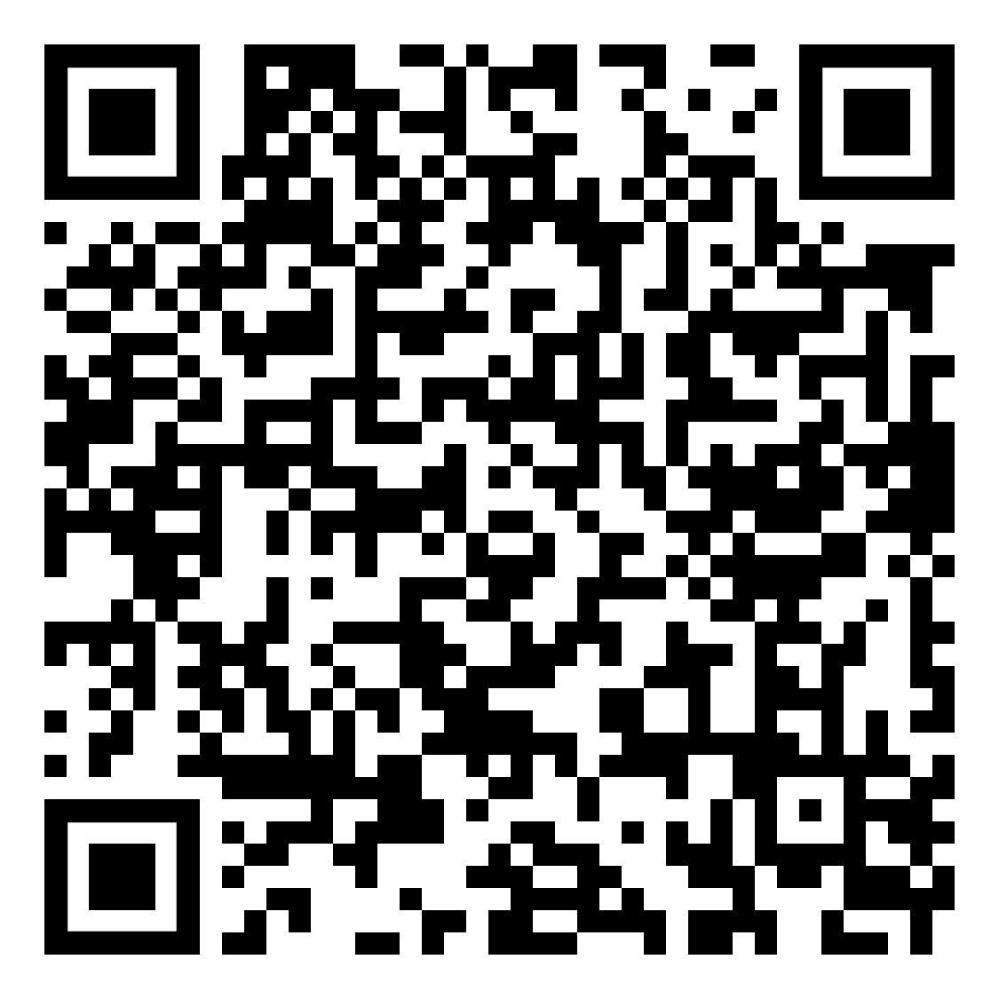
Volker Verhoff
Infos und Kontakt:
Coordination Refugees
Department 3/SG 3.1
International Office
Telefon
+49 5251 60-2381
E-Mail
volker.verhoff@zv.uni-paderborn.de
Internet
www.uni-paderborn.de/io
Adresse
Warburger Str. 100, Raum I4.107
Sprechzeiten
Mittwoch 13.00 – 15.30 Uhr + Donnerstag 13.00 – 14.30 Uhr
und nach Vereinbarung

Slide 32
Vielen Dank für die Aufmerksamkeit!
Volker Verhoff, Koordinator geflüchtete Studierende ∙ 15. August 2024

